Slide 1
Интеграция изменений в системе управления версиями Git
Работу выполнили студенты Шатохин А.В., Котельников В.В, Киселёв А.А

Slide 2

Цель лабораторной работы:
Изучить процесс интеграции изменений в системе управления версиями с помощью операции Pull Request (Merge Request).

Slide 3
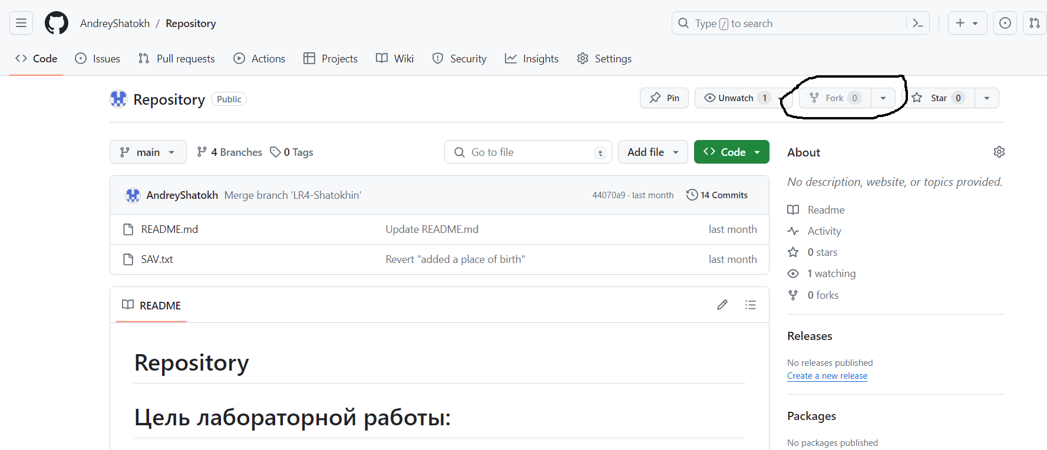
Интеграция проекта

Slide 4
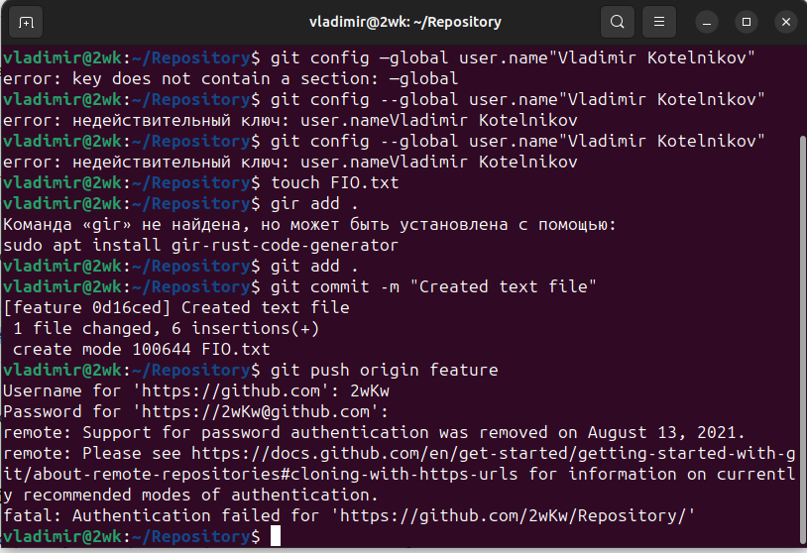
Создание и отправка файлов

Slide 5
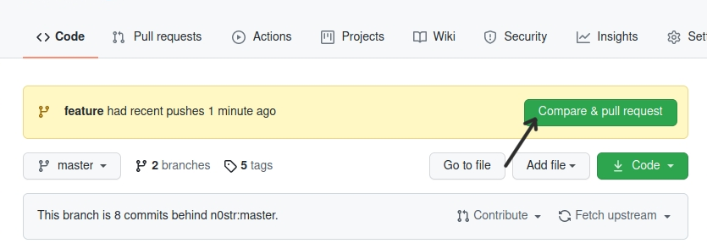
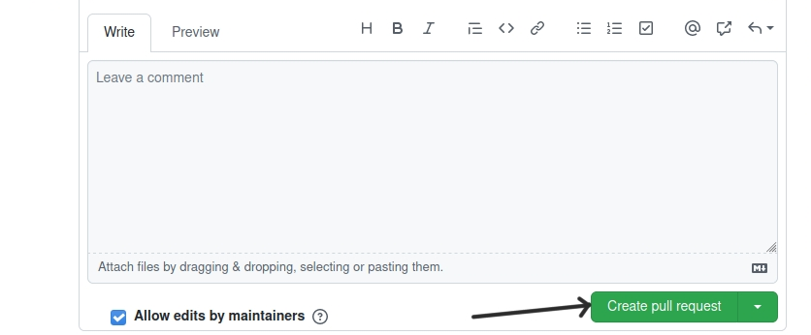
Запрос на внесение изменений

Slide 6
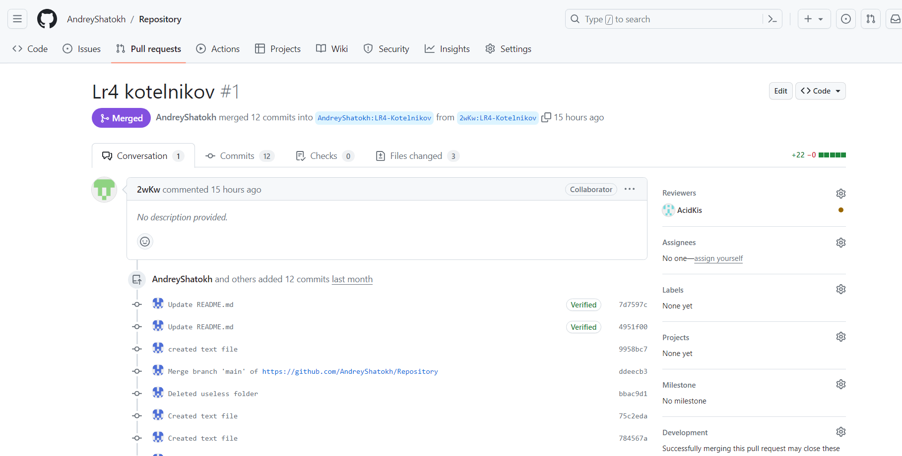
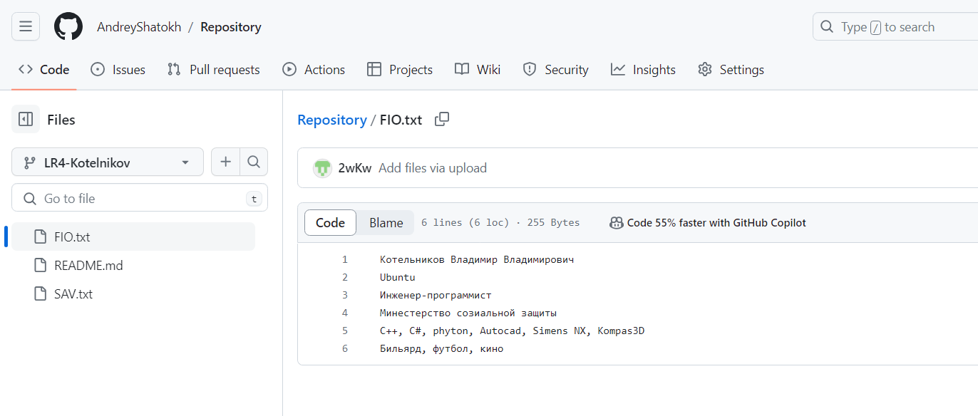
Принятие запроса

Slide 7
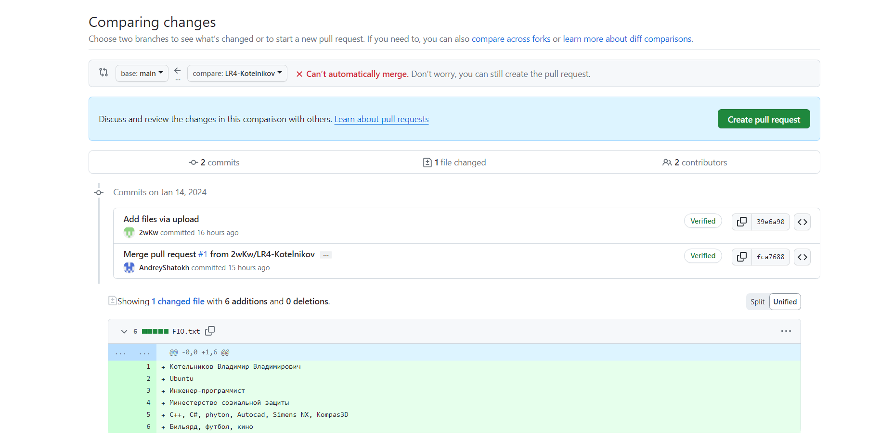
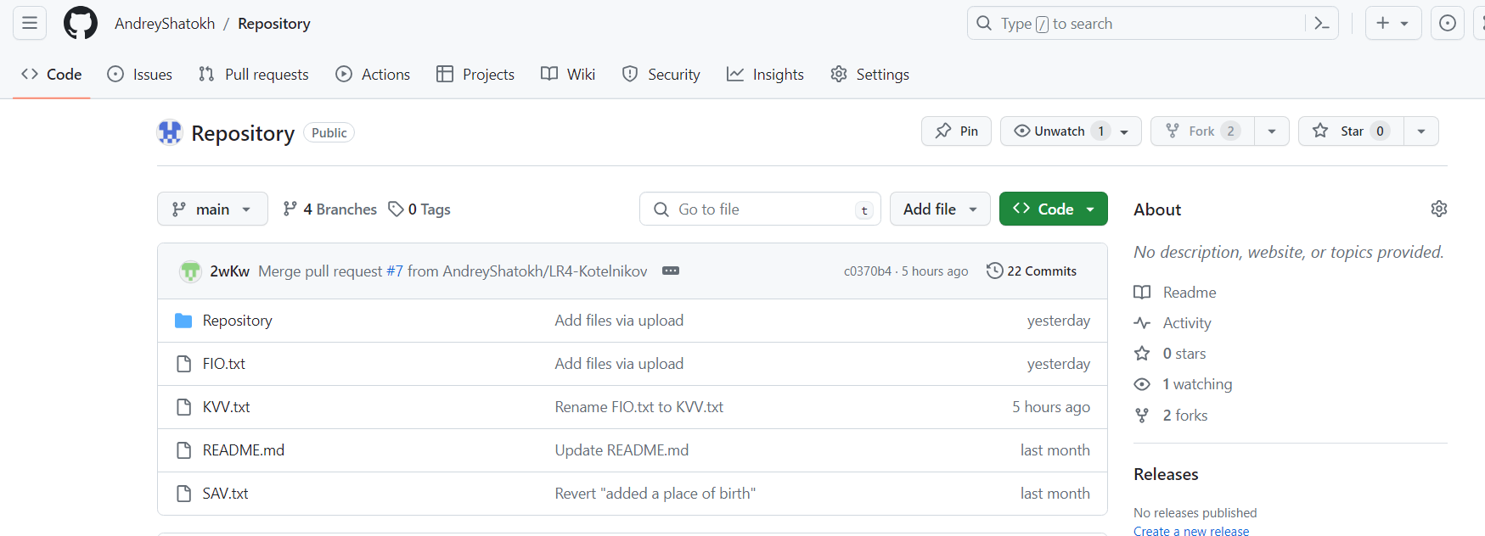
Слияние веток

Slide 8
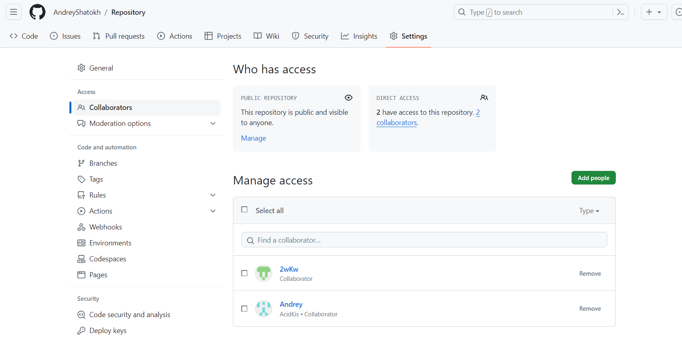
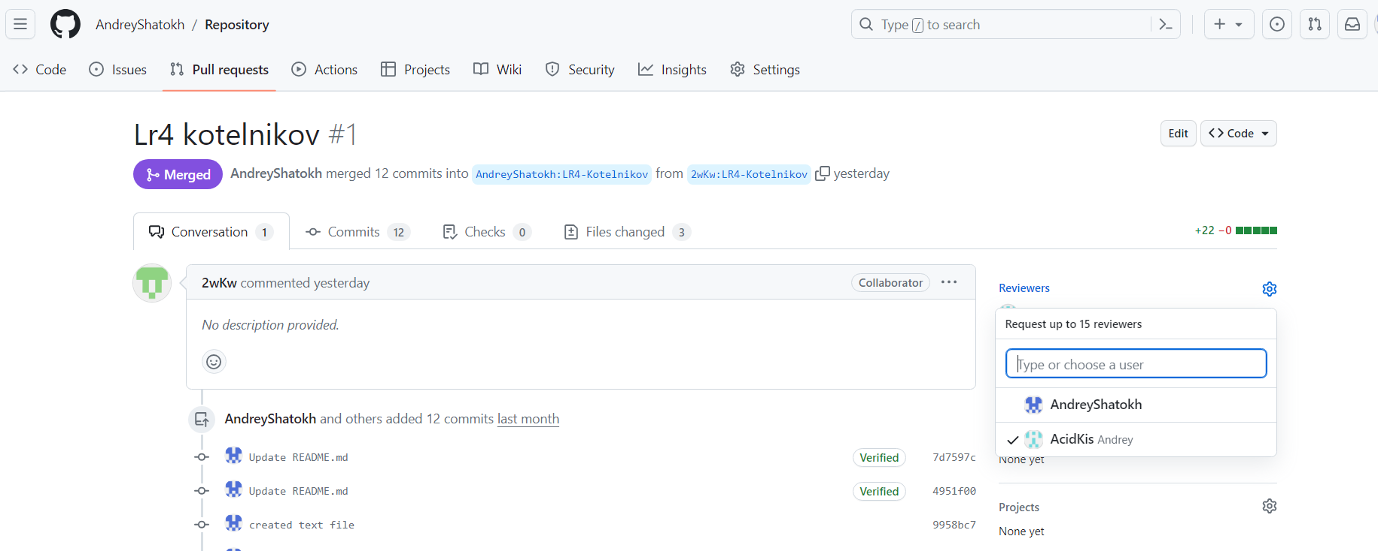
Добавление рецензентов

Slide 9
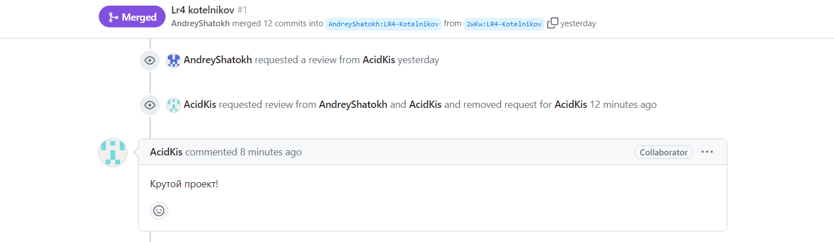
Рецензии

Slide 10
Спасибо за внимание!

